Slide 1
Технічні прийоми та засоби гримування

Slide 2
Технічні прийоми гримування
Живописний
виконують, використовуючи гримувальні фарби
Скульптурно-об’ємний
виконують, використовуючи наліпки, наклейки, аплікації, підтяжки, постижерні вироби

Slide 3
Гримувальні фарби
Жирні
Густа маса, яка накладається на обличчя та знімається вазеліном
Сухі
Пігменти у вигляді порошку
Тверді
Фарби у вигляді олівців-стіків
Рідкі
Спирто-водно-гліцеринова пігментована суспензія. Застосовується для покриття великої поверхні шкіри

Slide 4
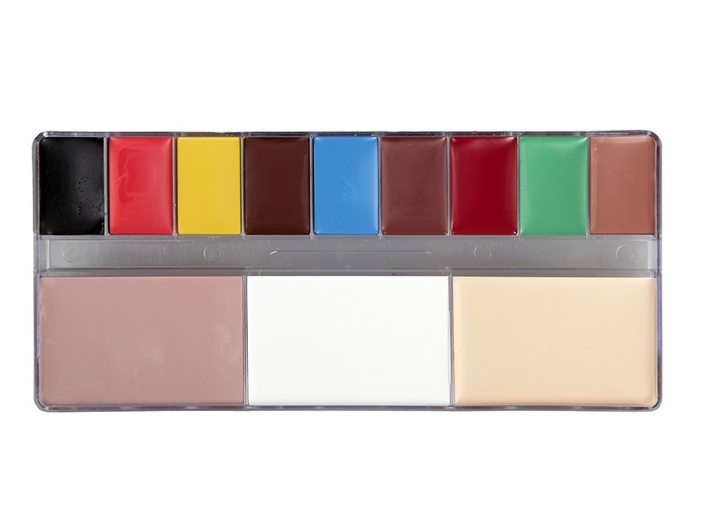
Театральний грим
1
2
3
4
5
6
7
8
9
9
10
11
1 – Чорний. Для підводки очей і додавання його в інші тони при змішуванні. У чистому вигляді він вживається дуже рідко, взагалі його треба уникати, так само як в живопису уникають чорного кольору, якого в природі власне не існує.
2- Світло-червоний. Досить рідко вживається в гримі. Їм підводять нижню повіку, коли потрібно показати старі, запалені очі, а з домішкою темно-червоного підмальовують губи; коли свої темні, яскраві брови потрібно зробити м'якшого тону при світлій рослинності блондина; в рідкісних випадках він йде на забарвлення носа, сильного (п'яного) рум'янцю у вигляді плям.
3- Охра. Використовують для тонування шкіри обличчя

Slide 5
Театральний грим
1
2
3
4
5
6
7
8
9
9
10
11
4 – Темно-коричневий. Тіньовий колір. Використовується для підкреслення западин та зморщок на худому, хворобливому обличчі в суміші із сірим підтоном, або без нього.
5- Світло-голубий. Використовується для підкреслення кольору очей, для зображення синців в суміші з чорним, або темно-коричневим
6 – Коричневий. Тіньовий колір. Використовується для підкреслення западин та зморщок в залежності від кольору шкіри, а також для підведення брів.
7 – Бакан. Використовується для старечого рум’янцю, та фарбування губ.

Slide 6
Театральний грим
1
2
3
4
5
6
7
8
9
10
11
12
8 – Зелений. Підкреслює колір очей в якості тіней, використовується для створення казкового гриму. А також допомагає нейтралізувати червоний підтон шкіри обличчя.
9 – Світло-коричневий. Тіньовий колір. В суміші з чорним, або баканом використовується для промальовування западин, зморщок. Можна промальовувати брови, враховуючи колір волосся персонажа.
10 – Темний тон. Для накладання загального тону обличчя.
11 – Білий. Для додавання до інших кольорів для створення відтінків, висвітлювання зморшок, створення сивини, для зовнішнього куточка ока для збільшення, для будь-якого роду відблисків, для мішків під очима, для випрямлення носа.
12 – Світлий тон. Для накладання загального тону обличчя.

Slide 7
Додаткові матеріали для роботи з гримом:
Пудра – суха, розсипчаста, дрібно розтерта. Використовується для закріплення гриму на обличчі.
Пуховка – для зняття залишків пудри після гримування. Виготовляється з гігроскопічної вати, обернутої тонким шаром марлі.
Розтушовка - зазвичай продається разом з гримом. Можна замінити її обпаленим сірником або зробити самому. Для цього беруть шматок паперу, складають його вдвічі, вирізають конусом, щільно згортають широким краєм всередину і заклеюють зовнішній край
Палітра – для змішування основних кольорів гриму.
Вазелін – для зняття жирного гриму.
Серветки вологі та сухі (або лігнін).

Slide 8
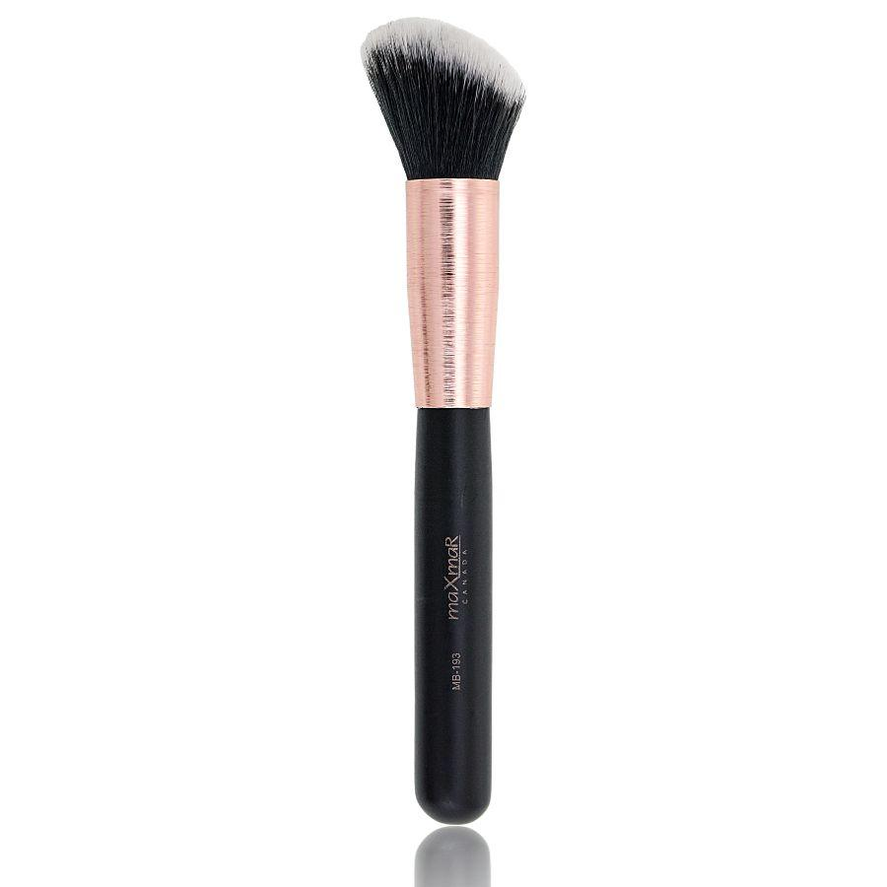
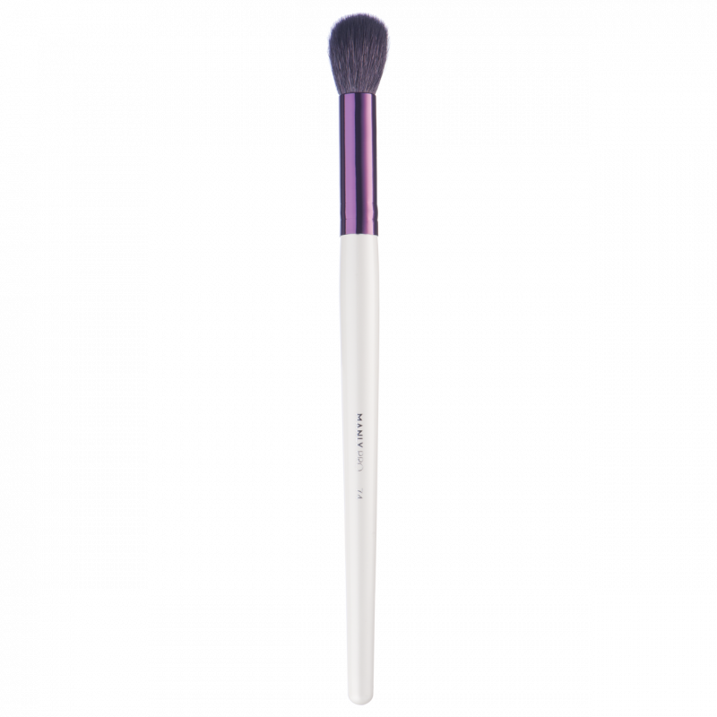
Додаткові матеріали для роботи з гримом:
Пензлики – різної форми та товщини. З натуральним ворсом краще поєднуються з пудровими сухими текстурами. Штучні ж необхідні для нанесення і розтушовування кремових і рідких текстур
Пензлик для нанесення рум'ян - зазвичай плоска, округлої форми, з м'якими короткими волосками з боків і довгими в центрі. Такий пензлик дозволить рівномірно розподілити невелику кількість рум'ян на вилицях.
Пензлик для розтушовування румян- має округлу форму, його волоски повинні бути однакової довжини. Такий пензлик повиннен бути трохи менше пензлика для пудри. За допомогою нього можна пом'якшувати переходи кольорів і згладжувати перехід між тоном обличчя та рум'янами.

Slide 9
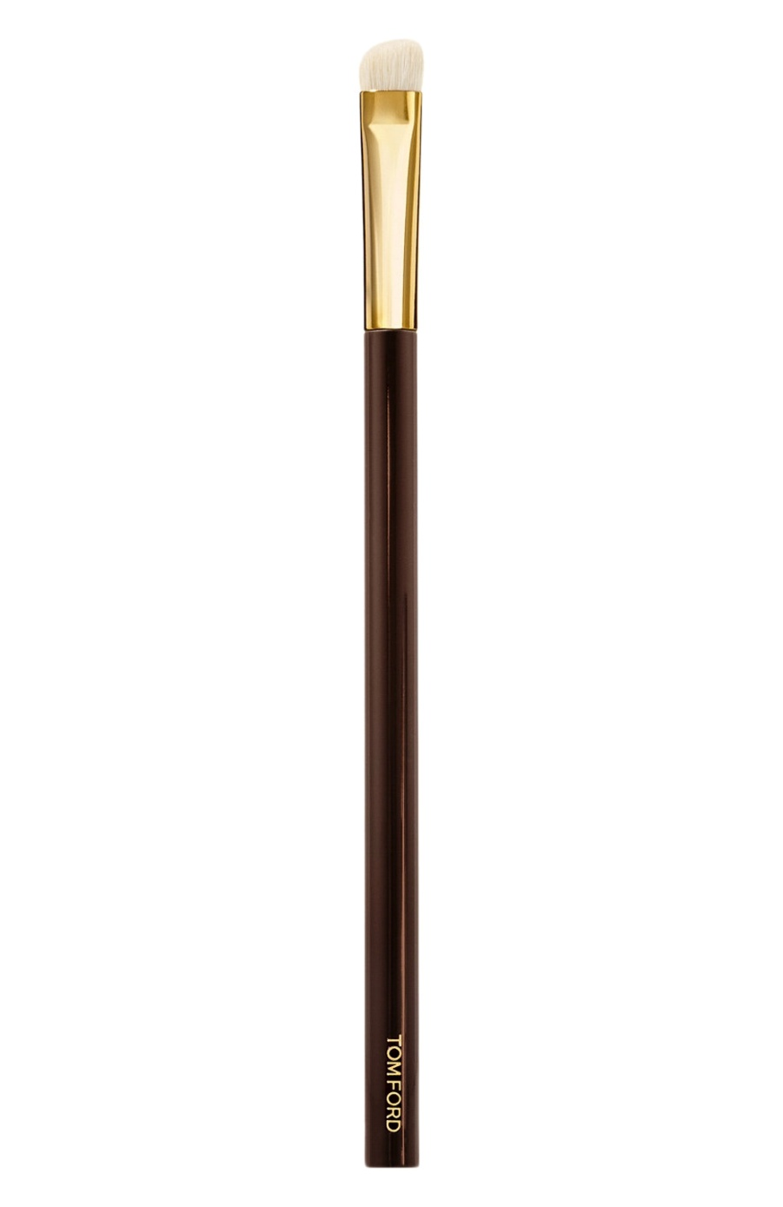
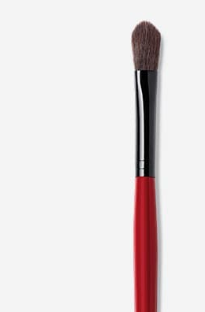
Контурні пензлики - для тонкої роботи. Використовуються для підводки очей або контуру губ.
Пензлики для тіней - повинні бути плоскої форми. Вони необхідні для нанесення тіней, розтушовування густих мазків і проведення чітких ліній.
Можуть бути також закругленої форми, підійдуть для нанесення тіней на верхню і нижню повіку, уздовж вій.
Для тіней різних відтінків необхідно мати кілька пензликів.

Slide 10
Допоміжні матеріали:
Молочко для зняття макіяжу – для зняття залишків вазеліну та гриму.
Ватні спонжі - для зняття залишків вазеліну та гриму.
Косметична пов’язка для волосся.
Косметичний пеньюар, або велика серветка.
Дзеркало з підсвіткою.
Серветка для накриття столу.
Валізка для зберігання гримувальних засобів.

